Slide 1

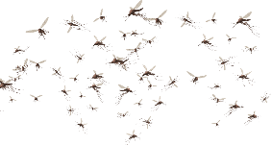
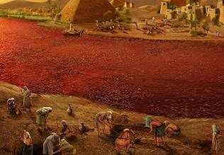
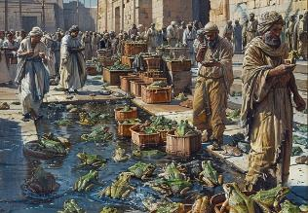
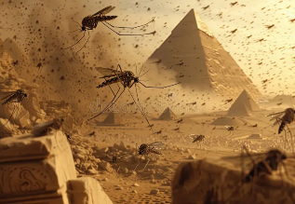
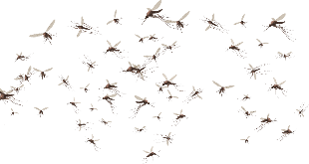
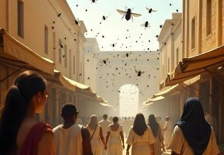
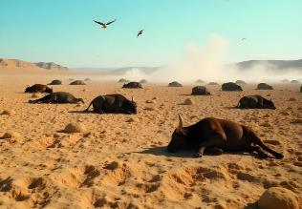
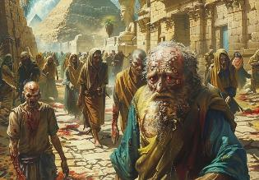
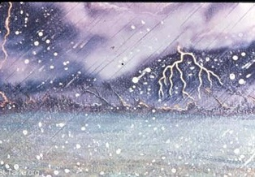
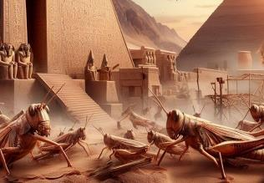
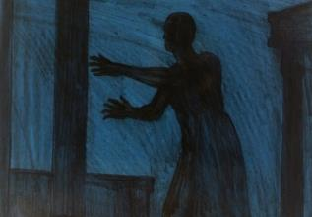
ໄ ພ. ພິ ບັດ
ບົດຮຽນທີ 4 ສໍາລັບສະບາໂຕທີ 26, 2025

Slide 2
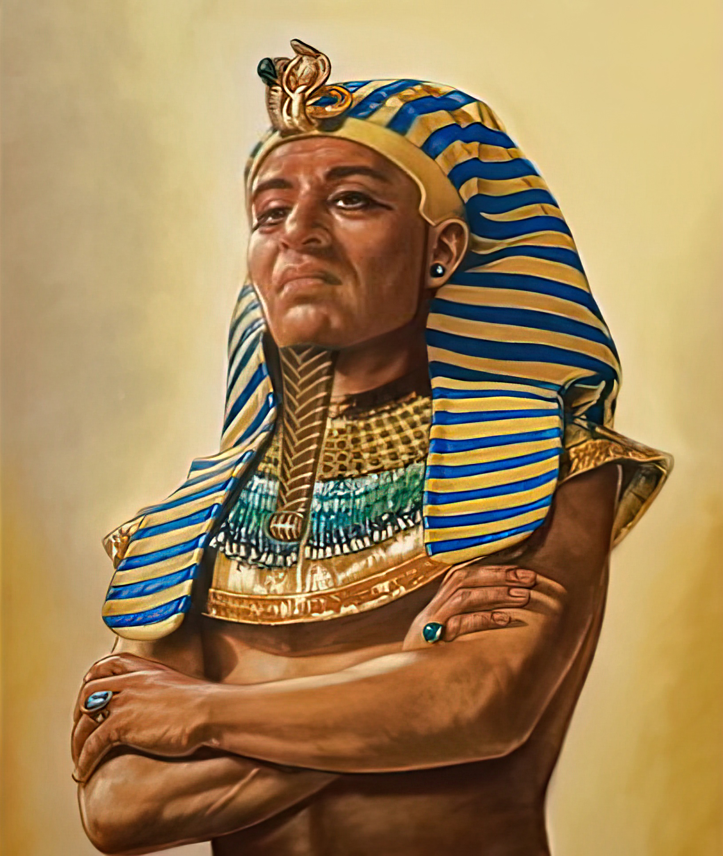
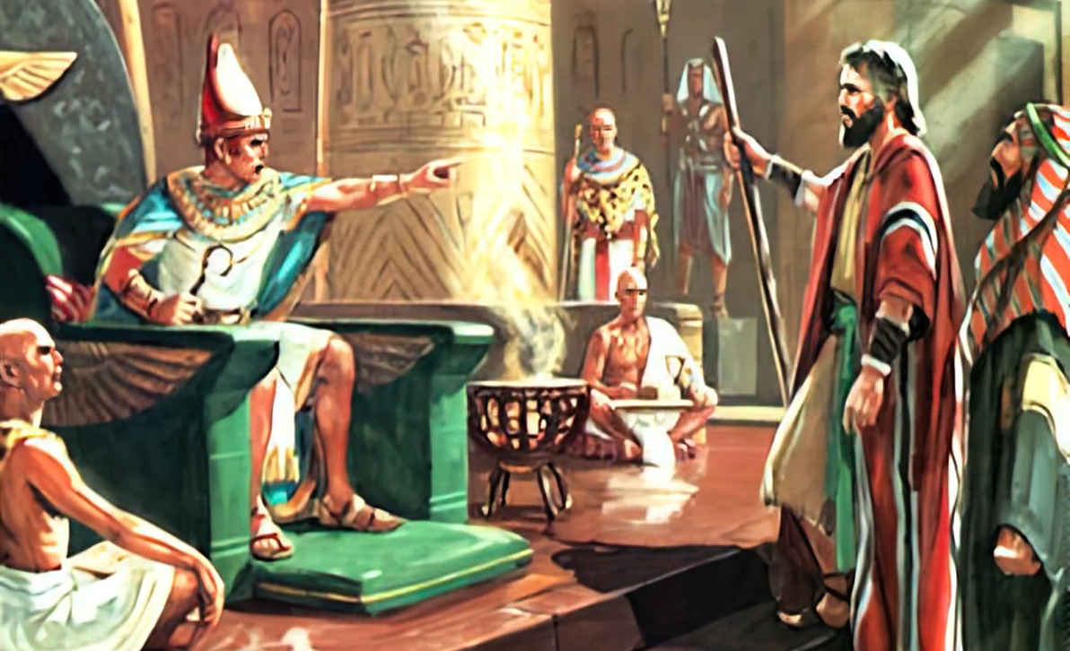
“ແລະ ເພິ່ນບໍ່ຍອມປ່ອຍໃຫ້ປະຊາຊົນອິດສະຣາເອນໄປ ຕາມທີ່ພຣະເຈົ້າໄດ້ກ່າວໄວ້ ຜ່ານທາງໂມເຊທຸກປະການ”
ອພຍ 9:35

Slide 3

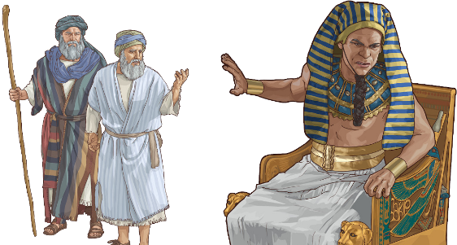
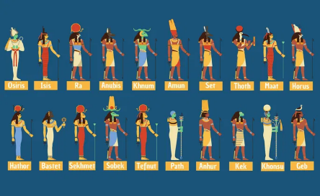
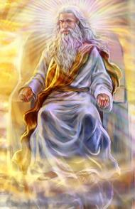




ເມື່ອປະຊາຊົນຂອງພຣະເຈົ້າຜະເຊີນກັບສົງຄາມ, ພຣະເຈົ້າຊົງບັນຊາພວກເຂົາໃຫ້ເຈລະຈາໃນເງື່ອນໄຂແບບສັນຕິກ່ອນ. ຖ້າວ່າບໍ່ເປັນໄປຕາມການເຈລະຈາ, ຂັ້ນຕອນຕໍ່ໄປແມ່ນການປະຕິບັດ
(ອພຍ. 20:10-12).
ສິ່ງນີ້ແມ່ນສິ່ງທີ່ພຣະເຈົ້າໄດ້ຈັດການກັບຊາວເອຢິບ. ພະຍາຍາມແຈລະຈາດ້ວຍທາງອອກແບບສັນຕິສຸກ, ແຕ່ ທັດໂມດ ປະຕິເສດທີ່ຈະຍອມຮັບເອົາ. ສະນັ້ນຈຶ່ງເຖິງເວລາສາລັບການລົງມືກະທໍາການແລ້ວ.
ເມື່ອໄພພິບັດເກີດຂຶ້ນ, ບໍ່ມີພຣະເຈົ້າອົງໃດໃນວິຫານອັນກ້ວາງໃຫຍ່ຂອງເອຢິບ ທີ່ຈະປົກປ້ອງພວກເຂົາຈາກອໍານາດຂອງພຣະເຈົ້າທີ່ແທ້ຈິງອົງນີ້ໄດ້.
ໄພພິບັດ:
  ການຕໍ່ສູ້ຂອງງູ (ອພຍ 7:8-12)
  ຈິດໃຈທີ່ແຂັງກະດ້າງ (ອພຍ 7:13)
ໄພພິບັດ:
  ໄພພິບັດ 3 ປະການທໍາອິດ (ອພຍ 7:14-8:19)
  ໄພພິບັດແບບຈິງຈັງ 3 ປະການ (ອພຍ 8:20-9:12)
  ໄພພິບັດ 3 ປະການທີ່ຮຸນແຮງ (ອພຍ 9:13-10:29)

Slide 4

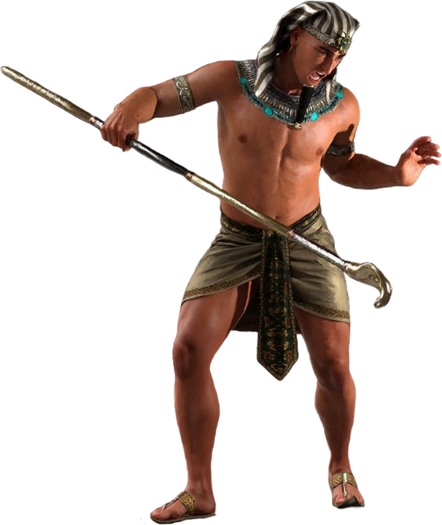
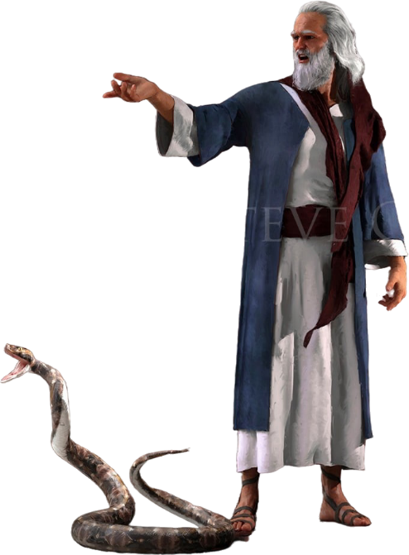
ໄພພິບັດ

Slide 5

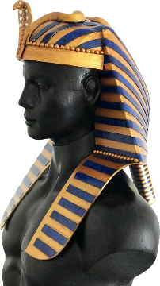
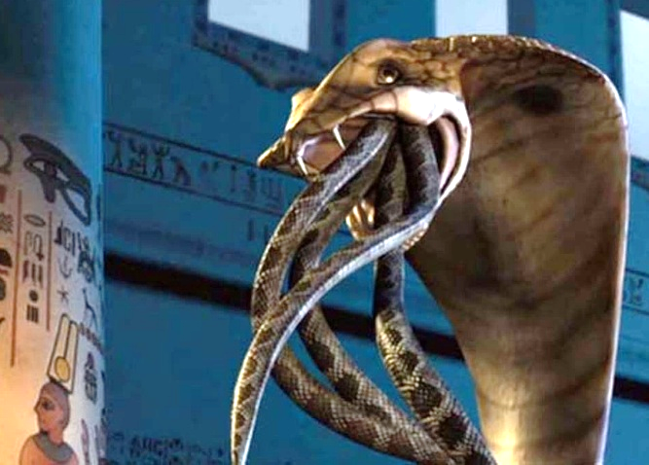
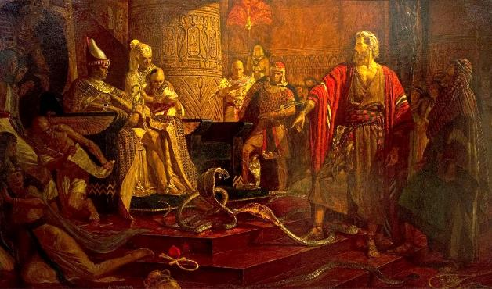
ການຕໍ່ສູ້ຂອງງູ
“ພວກເຂົາໄດ້ຖິ້ມໄມ້ຄ້ອນເທົ້າຂອງພວກເຂົາລົງ ແລະ ໄມ້ຄ້ອນເທົ້ານັ້ນກໍໄດ້ກາຍເປັນງູ. ແຕ່ງູຂອງອາໂຣນໄດ້ກືນກິນງູຂອງພວກເຂົາ.” (ອພຍ 7:12 NIV)
ພຣະເຈົ້າໄດ້ສະແດງໃຫ້ເຫັນວ່າ ພຣະອົງເທົ່ານັ້ນເປັນຜູ້ຊົງອໍານາດອັນສູງສຸດ ບໍ່ແມ່ນເທບພະເຈົ້າອົງໃດ ໃນເອຢິບ.
(ອພຍ. 12:12; ຈຊບຊ. 33:4).
ເທິງມົງກຸດຂອງຟາໂຣ, ສັນຍາລັກແຫ່ງພະລັງອໍານາດ, ແມ່ນຮູບງູທີ່ປະດັບຢູ່ເຊິ່ງເປັນຕົວແທນຂອງເທບພະເຈົ້າຊື່ ອູ່ດຽດ “Uadyet”.
ແຕ່ເມື່ອພຣະເຈົ້າຊົງປ່ຽນໄມ້ເທົ້າກາຍເປັນງູ, ພຣະອົງຊົງກໍາລັງທ້າຍທາຍເທບພະເຈົ້າອົງນີ້ຂອງກະສັດໂດຍກົງ (ອພຍ. 7:10). ເທບພະເຈົ້າອົງນີ້ຈະສາມາດປົກປ້ອງຟາໂຣໄດ້ບໍ?
ຊາຕານພະຍາຍາມຮຽນແບບການອັດສະຈັນນີ້ຜ່ານໝໍມົນ
(ອພຍ. 7:11). ແຕ່ງູນັ້ນບໍ່ມີຊີວິດໄດ້ ເພາະຖືກງູຂອງພຣະເຈົ້ານັ້ນກືນກິນ (ອພຍ. 7:12).
ພຣະອົງຊົງສໍາແດງໂຕຂອງພຣະອົງໃຫ້ເຫັນວ່າ, ພຣະອົງເທົ່ານັ້ນທີ່ຊົງຣິດທານຸພາບສູງສຸດ ທີ່ຢູ່ເໜືອເທບທຸກອົງຂອງຊາວເອຢິບ

Slide 6
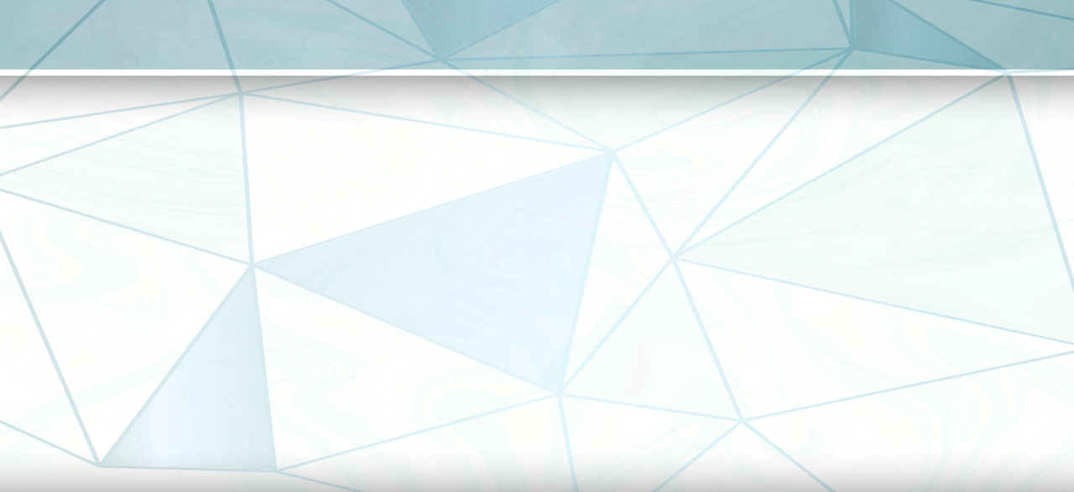
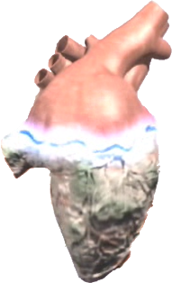
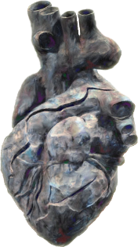


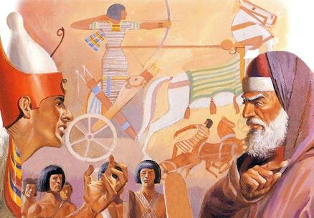

ຈິດໃຈທີ່ແຂັງກະດ້າງ
“ເຖິງປານນັ້ນກໍ່ຕາມ ກະສັດຟາໂຣຍັງໃຈແຂງກະດ້າງດື້ດຶງຢູ່ ແລະ ບໍ່ເຊື່ອຟັງໂມເຊ ແລະ ອາໂຣນ ຕາມທີ່ພຣະເຈົ້າຢາເວໄດ້ບອກໄວ້” (ອພຍ 7:13)
ໃນພຣະທໍາອົບພະຍົບ, ໄດ້ກ່າວເຖິງ 9 ຄັ້ງທີ່ພຣະເຈົ້າຊົງເຮັດໃຫ້ໃຈຂອງຟາໂຣແຂງກະດ້າງ(ອພຍ. 4:21; 7:3; 9:12; 10:1; 10:20; 10:27; 11:10; 14:4; 14:8), ແລະ ອີກ 9 ຄັ້ງແມ່ນຈິດໃຈຂອງຟາໂຣນັ້ນແຂງກະດ້າງເອງ
(ອພຍ. 7:13; 7:14; 7:22; 8:15; 8:19; 8:32; 9:7; 9:34; 9:35). ແລ້ວ! ໃຜກັນທີ່ເຮັດໃຫ້ໃຈຂອງຟາໂຣແຂງກະດ້າງ?
ຫລັງຈາກໄພພິບັດ 5 ອັນທໍາອິດ, ພຣະຄໍາພີກ່າວວ່າຟາໂຣເປັນຜູ້ໃຈແຂງກະດ້າງເອງ. ເຊິ່ງໝາຍຄວາມວ່າ ລາວປະຕິເສດສຽງຮຽກເອີ້ນຂອງພຣະວິນຍານບໍຣິສຸດ ທີ່ຊົງບອກໃຫ້ປ່ອຍປະຊາຊົນໄປ
ຫລັງຈາກໄພພິບັດອັນທີ 6 , ພຣະອົງຊົງເຮັດໃຫ້ໃຈລາວແຂງກະດ້າງ(ອພຍ. 9:12). ເພາະຟາໂຣໄດ້ຜ່ານພົ້ນຈຸດປ່ຽນແຫ່ງການກັບໃຈໄປແລ້ວ. ຢ່າງໃດກໍ່ຕາມ, ໃນໄພພິບັດອັນທີ 7, ລາວໄດ້ຮັບໂອກາດອີກຄັ້ງແຕ່ລາວໄດ້ມີໃຈແຂງກະດ້າງອີກຄັ້ງ (ອພຍ. 9:34-35 ).
ນັບແຕ່ນັ້ນເປັນຕົ້ນມາ, ເພາະຟາໂຣເອງຊົງຕັດສິນໃຈຢ່າງແນ່ວແນ່ແລ້ວວ່າຈະບໍ່ກັບໃຈ ພຣະອົງຈຶ່ງເຮັດໃຫ້ຈິດໃຈຂອງລາວແຂງກະດ້າງຕໍ່ໄປ..

Slide 7

EGW ( The Review and Herald , February 17, 1891)
“ທຸກຄັ້ງທີ່ປະຕິເສດແສງສະຫວ່າງຂອງພຣະເຈົ້າ, ພຣະອົງກໍ່ຊົງສໍາແດງຣິດທານຸພາບຂອງພຣະອົງຢ່າງຊັດເຈນຫລາຍຂຶ້ນ; ແຕ່ຄວາມດື້ດ້ານຂອງຟາໂຣກັບທະວີຂຶ້ນເລື້ອຍໆ, ຈົນກະທັ້ງລູກສອນແຫ່ງຄວາມເມດຕາສຸດທ້າຍ ຈາກທະນູອັນສັກສິດຂອງພຣະອົງນັ້ນໝົດລົງ. ທັນໃດນັ້ນຈິດໃຈຂອງຟາໂຣກໍຍັງແຂງກະດ້າງຢູ່ໂດຍການຕໍ່ຕ້ານພຣະອົງຢ່າງບໍ່ລົດລະ. ຟາໂຣຫວ່ານຄວາມດື້ດ້ານ, ແລະ ກໍ່ໄດ້ເກັບກ່ຽວຜົນຈາກການດື້ດ້ານນັ້ນ. ພຣະອົງບໍ່ເຮັດຫຍັງເພີ່ມຫລາຍເພື່ອໂນ້ມນ້າວຟາໂຣ, ເພາະພຣະອົງຊົງຖືກປິດກັ້ນດ້ວຍຄວາມດື້ຣັ້ນ, ເຊິ່ງພຣະວິນຍານບໍຣິສຸດບໍ່ສາມາດເຂົ້າເຖິງຫົວໃຈຂອງລາວໄດ້. ຟາໂຣໄດ້ປ່ອຍປະລະເລີຍຕໍ່ຄວາມບໍ່ເຊື່ອດ້ວຍຕົວຂອງລາວເອງ.”

Slide 8

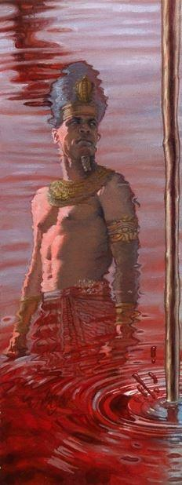
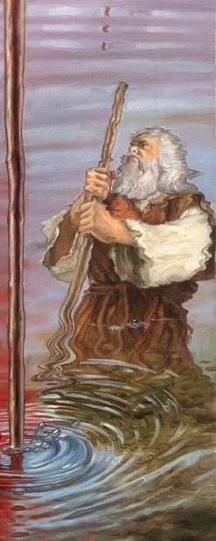
ໄພພິບັດ

Slide 9

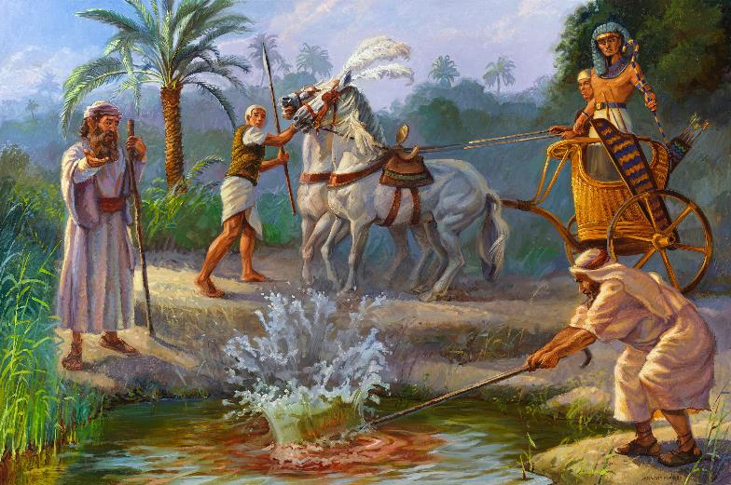
ໄພພິບັດອັນທໍາອິດ(ທໍາມະດາ): ເລືອດ
“ບັດນີ້ ພຣະເຈົ້າຢາເວກ່າວວ່າ, ດ້ວຍເຫດນີ້ ທ່ານຈະຮູ້ຈັກວ່າເຮົາແມ່ນພຣະເຈົ້າຢາເວ. ເບິ່ງເຖີດ ຂ້ານ້ອຍຈະເອົາໄມ້ຄ້ອນເທົ້າຕີນໍ້າ ແລະ ນໍ້າກໍ່ຈະກາຍເປັນເລືອດ.” (ອພຍ 7:17)
ຮາປິ, ເທບພະເຈົ້າແຫ່ງແມ່ນໍ້ານິນ
ອພຍ 7:14-25
ແມ່ນໍ້ານິນນໍາຊີວິດມາສູ່ຊາວເອຢິບ,. ແຕ່ໃຜເປັນຜູ້ຊົງສ້າງແມ່ນໍ້ານີ້r? ໝໍມົນໄດ້ຮຽນແບບການປ່ຽນແປງຂອງນໍ້າໄດ້, ແຕ່ພວກເຂົາບໍ່ສາມາດເຮັດໃຫ້ມັນກັບໄປສູ່ສະພາບເດີມໄດ້.

Slide 10

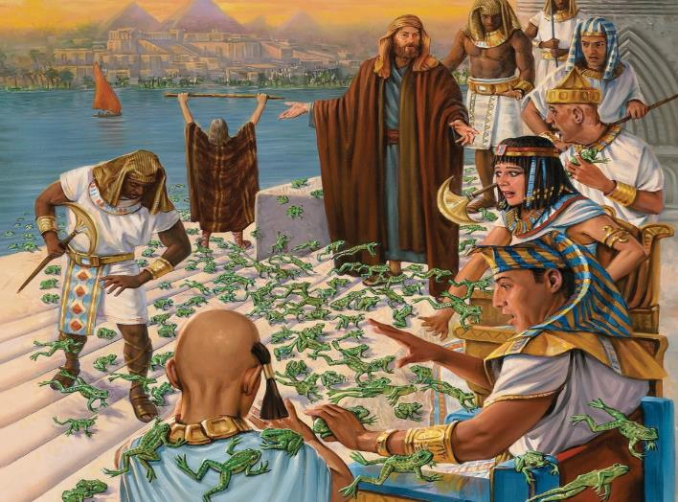
ໄພພິບັດອັນທີ 2(ທໍາມະດາ): ກົບ
“ແລ້ວພຣະເຈົ້າຢາເວກໍບອກໂມເຊວ່າ: ຈົ່ງບອກອາໂຣນໃຫ້ເດ່ໄມ້ຄ້ອນເທົ້າໃສ່ແມ່ນໍ້າລໍາຄອງ ແລະ ໜອງບຶງທັງຫລາຍ ເພື່ອເຮັດໃຫ້ຝູງກົບຂຶ້ນມາເຕັມທົ່ວໄປໃນດິນແດນເອຢິບ” (ອພຍ 8:5)
ເຮເກັດ: ພຣະເຈົ້າແຫ່ງກົບ
ອພຍ 8:1-15
ພວກໝໍມົນກໍ່ສາມາດເຮັດການອັດສະຈັນແບບນີ້ໄດ້ ແຕ່ບໍ່ສາມາດຍຸດກົບເຫລົ່ານັ້ນໄດ້

Slide 11
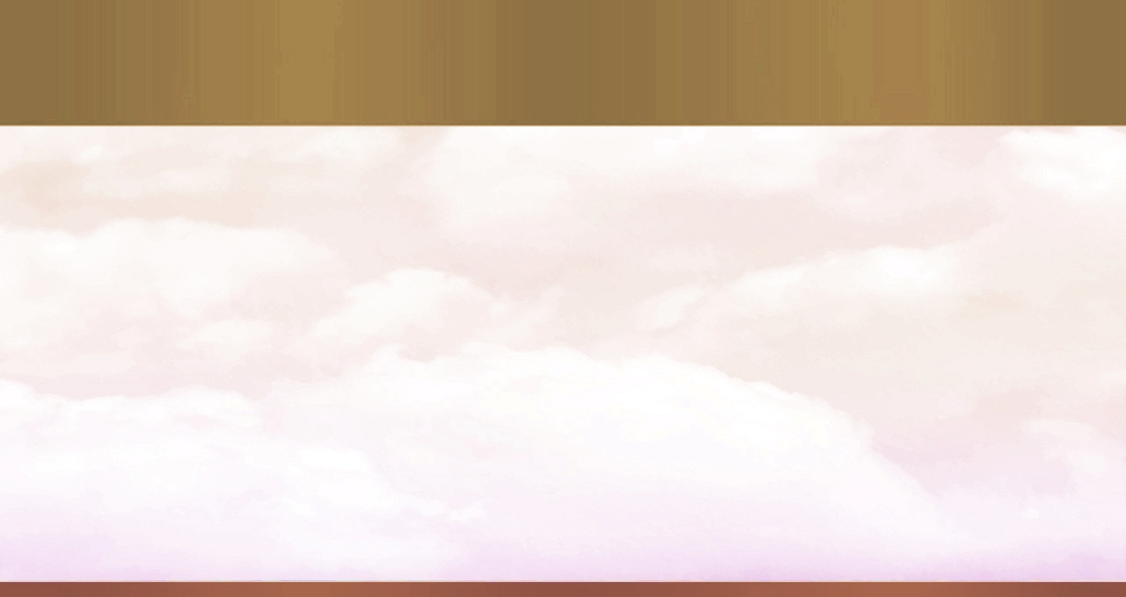
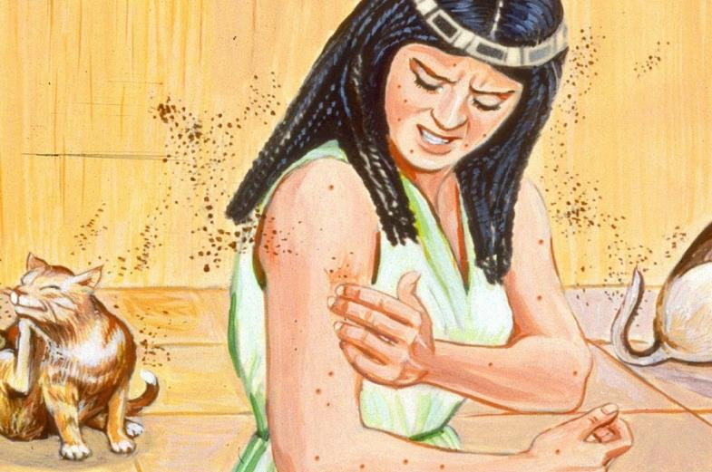
ໄພພິບັດອັນທີ 3(ທໍາມະດາ): ຮີ້ນ
“ພຣະເຈົ້າສັ່ງໂມເຊວ່າ, ຈົ່ງບອກອາໂຣນເອົາໄມ້ຄ້ອນເທົ້າຕີດິນ ແລະ ຂີ້ຝຸ່ນກໍຈະກາຍເປັນຮີ້ນຢູ່ທົ່ວໄປໃນປະເທດເອຢິບ’” (ອພຍ 8:16)
ເກບ, ເທບພະເຈົ້າແຫ່ງແຜ່ນດິນ
ອພຍ 8:16-19
ພຣະອົງຊົງສ້າງຊີວິດຈາກການປັ້ນດິນ ແລະ ເປົ່າລົມຫາຍໃຈໃສ່ (ອພຍ. 1:24)? ພວກເຂົາບໍ່ຕ້ອງສົງໄສອີກຕໍ່ໄປກ່ຽວກັບຕົ້ນກໍາເນີດຂອງໄພພິບັດ: “ແມ່ນພຣະເຈົ້າທີ່ເຮັດສິ່ງນີ້” (ອພຍ . 8:19). ແລະ ພວກໝໍມົນກໍ່ໄດ້ຍອມຮັບ

Slide 12
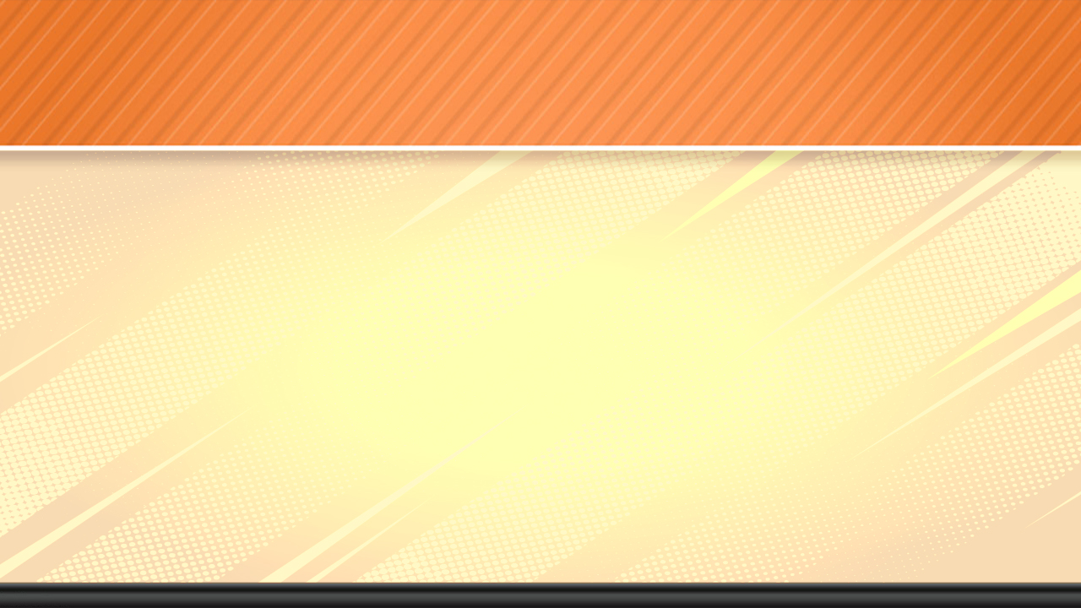
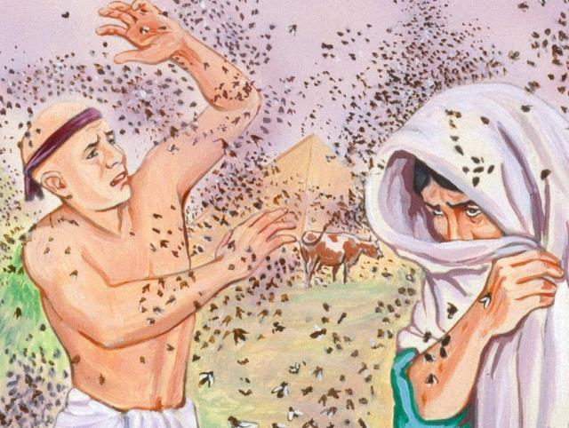
ໄພພິບັດທີ 4(ຮຸນແຮງຂຶ້ນ): ຝູງເຫລືອກ
“ແລ້ວພຣະເຈົ້າຢາເວກໍໃຊ້ຝູງເຫລືອກອັນມະຫາສານ ເຂົ້າໄປໃນວັງຂອງກະສັດຟາໂຣ ພ້ອມທັງທີ່ພັກຂອງພວກຂ້າຣາຊການ. ທົ່ວປະເທດເອຢິບໄດ້ຮັບຜົນເສຍຫາຍນ້ອນຝູງເຫລືອກນີ້” (ອພຍ 8:24)
ອຸດຊິດ, ເທບພຣະເຈົ້າແຫ່ງແມງໄມ້
ອພຍ 8:20-32.
ເປັນຄັ້ງທໍາອິດທີ່ຊາວອິດສະຣາເອນໄດ້ຮັບການປົກປ້ອງຈາກໂຣກລະບາດ. ສິ່ງນີ້ເຮັດໃຫ້ຟາໂຣຕ້ອງໄດ້ເຈລະຈາຕໍ່ລອງ ແຕ່ສຸດທ້າຍລາວກໍ່ບໍ່ເຮັດຕາມຂໍ້ຕົກລົງໄດ້.

Slide 13
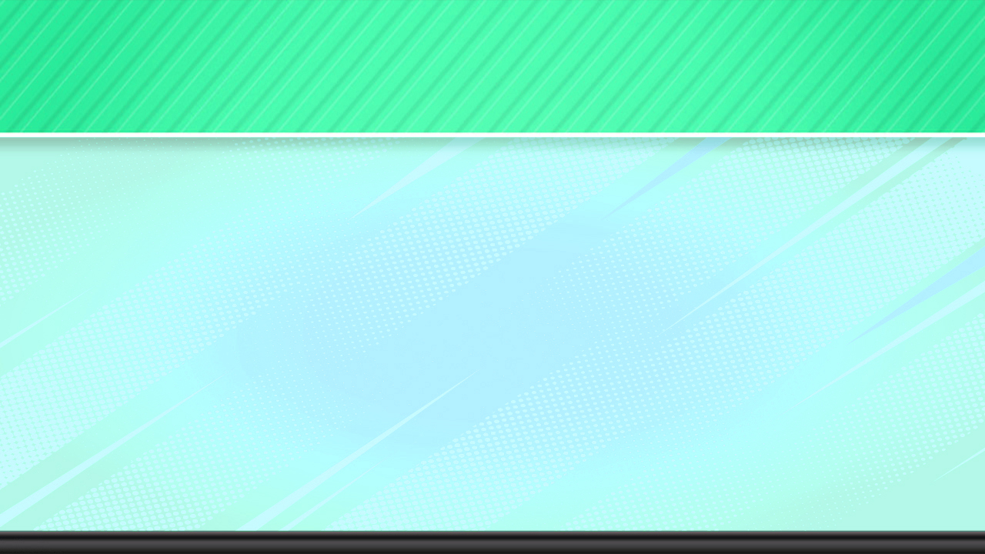
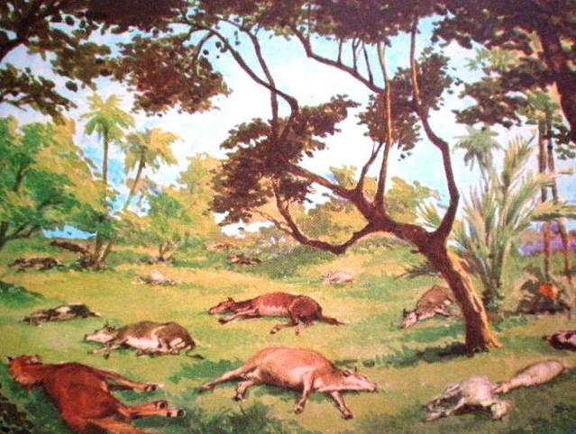
ໄພພິບັດທີ 5 (ຮຸນແຮງຂຶ້ນ): ຝູງສັດຕາຍ
“ມືຂອງພຣະເຈົ້າຢາເວຈະລົງໂທດເຈົ້າໂດຍຈະໃຫ້ເກີດໂຣກລະບາດຢ່າງຮ້າຍແຮງ ແກ່ຝູງສັດທັງຫລາຍຄື: ມ້າ, ລໍ, ອູດ, ແກະ ແລະ ແບ້” (ອພຍ 9:3)
ຄະນໍາ, ເທບພະເຈົ້າແຫ່ງການສ້າງ
ອພຍ 9:1-7.
ເທບພະເຈົ້າຫລາຍອົງມີຫົວເປັນສັດ ດັ່ງນັ້ນໄພພິບັດຄັ້ງນີ້ຈຶ່ງເປັນການເຮັດໃຫ້ເທບພະເຈົ້າເຫລົ່ານັ້ນຕ້ອງຜ່າຍແພ້

Slide 14

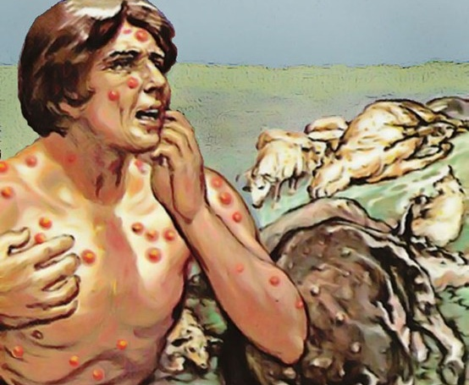
ໄພພິບັດທີ 6 (ຮຸນແຮງຂຶ້ນ): ຝີ
“ສະນັ້ນໂມເຊກັບອາໂຣນ ຈຶ່ງກໍາເອົາຂີ້ເຖົ່າໄຟ ໄປຢືນຢູ່ຕໍ່ໜ້າກະສັດຟາໂຣ, ໂມເຊຫວ່ານຂີ້ເຖົ່າໄຟນັ້ນຂຶ້ນສູ່ອາກາດ ແລະ ມັນກໍ່ປິວໄປຕົກໃສ່ຄົນ ແລະ ສັດອັນເປັນເຫດໃຫ້ເກີດຕຸ່ມຝີ ແລະ ແຕກເປັນບາດແຜຕາມຕົນຕົວ” (ອພຍ 9:10)
ເຊກເມດເທບພະເຈົ້າແຫ່ງການຮັກສາ
ອພຍ 9: 8-12 .
ແມ້ແຕ່ບັນດາໝໍມົນຍັງບໍ່ສາມາດຮັກສາຕົວຂອງພວກເຂົາເອງໄດ້ (ອພຍ. 9:11). ຟາໂຣບໍ່ໄດ້ສົງໄສເຖິງແຫລ່ງທີ່ມາຂອງຣິດອໍານາດນີ້. ແຕ່ລາວເລືອກທີ່ຈະບໍ່ກົ້ມກາບພຣະເຈົ້າ, ແລະ ພຣະເຈົ້າໄດ້ໃຫ້ລາວເກັບກ່ຽວໃນສິ່ງທີ່ລາວເຮັດ (ອພຍ. 9:12).

Slide 15

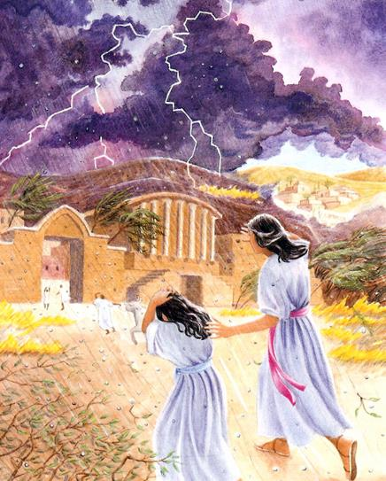
ໄພພິບັດທີ 7(ຮຸນແຮງຫລາຍ): ໝາກເຫັບ
“ສະນັ້ນມື້ອື່ນໃນເວລາດຽວກັນນີ້ ເຮົາຈະໃຫ້ໝາກເຫັບລູກໃຫຍ່ຕົກລົງຢ່າງໜັກ ຢ່າງບໍ່ເຄີຍມີມາຈັກເທື່ອໃນປະຫວັດສາດຂອງປະເທດເອຢິບ” (ອພຍ 9:18)
ນັດ, ເທບພະເຈົ້າແຫ່ງທ້ອງຟ້າ
ອພຍ 9:13-35.
ຄວາມເຊື່ອຂອງຊາວເອຢິບໄດ້ຖືກທົດລອງ. ຜູ້ທີ່ເຊື່ອລອດຊີວິດຈາກໄພພິບັດນີ້ ລວມທັງສັດ ແລະ ຄົນຮັບໃຊ້ (ອພຍ. 9:20). ຟາໂຣບໍ່ໄດ້ເຊື່ອ ເຖິງວ່າຈະສາລະພາບບາບ ແຕ່ກໍ່ບໍ່ແມ່ນໂດຍຈິງໃຈ (ອພຍ. 9:27-30).
ເຊດ, ເທບພະເຈົ້າແຫ່ງພະຍຸ

Slide 16

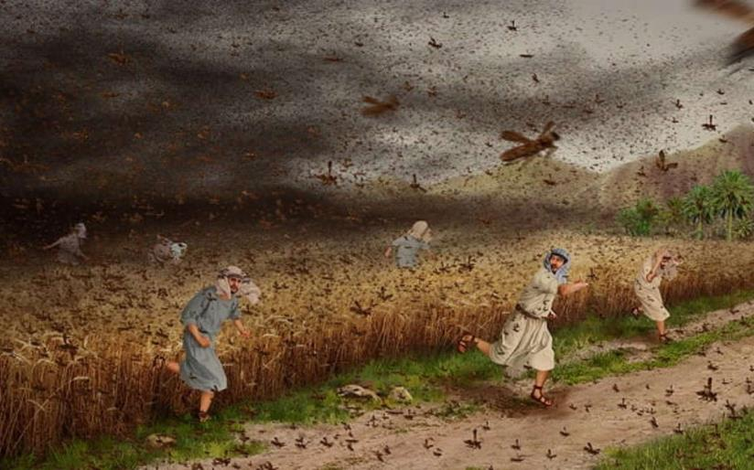
ໄພພິບັດທີ 8 (ຮຸນແຮງຫລາຍ): ຝູງຕັກແຕກ
“ຖ້າເຈົ້າຍັງສືບຕໍ່ປະຕິເສດຢູ່ ໃນມື້ອື່ນນີ້ ເຮົາຈະໃຫ້ຝູງຕັກແຕນເຂົ້າມາໃນປະເທດເອຢິບຂອງເຈົ້າ” (ອພຍ 10:4)
ເນເປີ, ເທບພະເຈົ້າແຫ່ງຜົນລະພືດ
ອພຍ 10:1-20.
ເມື່ອເອຢິບໄດ້ຮັບຄວາມເສຍຫາຍ ແລະເດືອດຮ້ອນຫລາຍ ຊາວເອຢິບໄດ້ຂໍຮ້ອງຟາໂຣ ໃຫ້ປ່ອຍຊົນຊາດອິດສະຣາເອນໄປ (ອພຍ. 10:7).

Slide 17
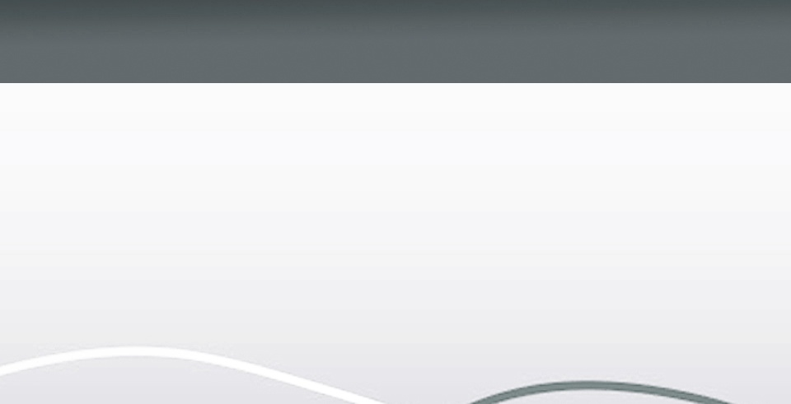
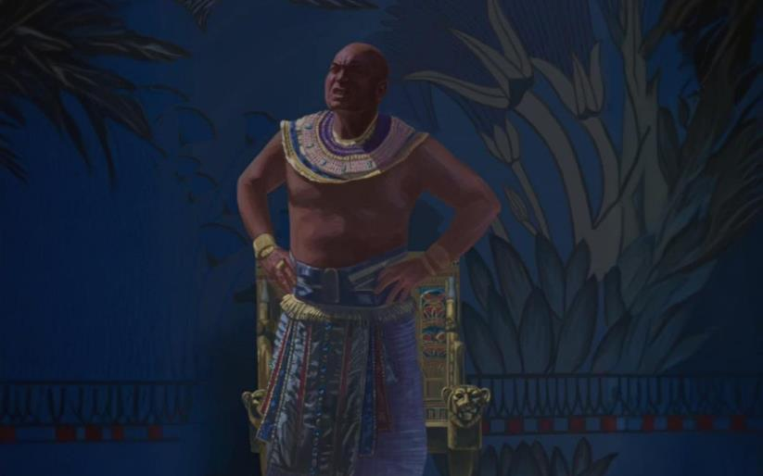
ໄພພິບັດທີ 9(ຮຸນແຮງຫລາຍ): ຄວາມມືດ
“ຕໍ່ມາພຣະເຈົ້າຢາເວໄດ້ບອກໂມເຊວ່າ ຈົ່ງຍົກມືຂຶ້ນສູ່ຟ້າສະຫວັນ ແລະ ທົ່ວປະເທດເອຢິບຈະມືດໄປໝົດ.’” (ອພຍ 10:21)
ຣາ, ເທບພຣະເຈົ້າແຫ່ງດວງຕາເວັນ
ອພຍ 10:21-29.
ຊີວິດໃນປະເທດເອຢິບຢຸດນິ້ງເປັນເວລາ 3 ວັນ, (ຍົກເວັ້ນແຕ່ໃນແຄວ້ນໂກເຊັນ). ພຣະເຈົ້າໄດ້ຊົງປະທານເວລາໃຫ້ທົບທວນ ແຕ່ຟາໂຣຍັງບໍ່ໃຊ້ໂອກາດນັ້ນ.

Slide 18
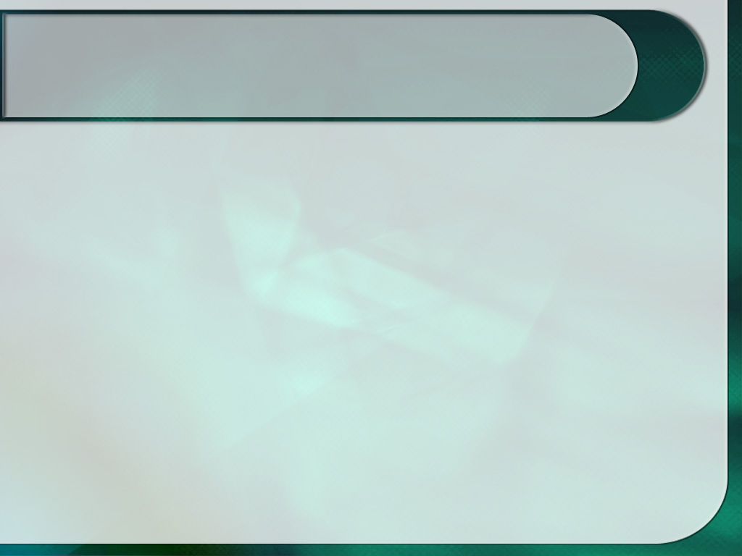
ຂໍ້ຄິດເພີ່ມເຕີມ
ພຣະເຈົ້າໄດ້ຜະເຊີນໜ້າກັບເທບພະເຈົ້າຂອງຊາວເອຢິບ
ຊາວເອຢິບມີເທບພະເຈົ້າແຕ່ລະຢ່າງຂອງພວກເຂົາ
ແຕ່ເທບພະເຈົ້າເຫລົ່ານັ້ນກັບບໍ່ສາມາດຊ່ວຍຫຍັງພວກເຂົາໄດ້
ໄພພິບັດເຫລົ່ານັ້ນເພີ່ມທະວີຄວາມຮຸນແຮງຂຶ້ນເລື້ອຍໆທາງດ້ານຜົນກະທົບ, ເຊິ່ງສົ່ງຜົນໃຫ້ເຫັນເຖິງຄວາມໄຮ້ປະໂຫຍດຂອງເທບພະເຈົ້າຂອງພວກເຂົາ. ຟາໂຣມີໃຈແຂງກະດ້າງຫລາຍຂຶ້ນ ທັງໆທີ່ພຣະເຈົ້າໃຫ້ໂອກາດລາວກັບໃຈຫລາຍຄັ້ງແລ້ວ. ຈົນໃນທີ່ສຸດພຮະເຈົ້າຊົງເຮັດໃຫ້ຈິດໃຈລາວແຂງກະດ້າງຕໍ່ໄປ ຍ້ອນຟາໂຣໄດ້ເລືອກທາງນັ້ນແລ້ວ.

Slide 19
ຂໍ້ຄິດເພີ່ມເຕີມ
ບໍ່ມີພຣະເຈົ້າອື່ນໃດ ທຽບເທົ່າພຣະເຈົ້າຜູ້ຊົງສ້າງໂລກແລະຈັກກະວານ
ການດື້ດຶງໃນການກັບໃຈ ຈະເຮັດໃຫ້ໃຈແຂງກະດ້າງຂຶ້ນກວ່າເກົ່າ, ຈົ່ງຍອມອ່ອນນ້ອມຕໍ່ພຣະເຈົ້າຕອນຍັງມີໂອກາດ
ເລື່ອງລາວນີ້ບໍ່ແມ່ນເປັນພຽງແຕ່ປະຫວັດສາດຂອງຊາວເອຢິບ, ແຕ່ເປັນພາບໃຫ້ພວກເຮົາເຫັນເຖິງສົງຄາມຝ່າຍຈິດວິນຍານ ທີ່ພຣະເຈົ້າຊົງຕໍ່ສູ້ເພື່ອຮຽກເອີ້ນຜູ້ຄົນໃຫ້ຫັນມາຫາພຣະອົງ
ຟາໂຣ ເປັນຕົວຢ່າງໃຫ້ກັບຄົນທີ່ເຫັນຣິດອໍານາດຂອງພຣະເຈົ້າ ແຕ່ບໍ່ຍອມຈໍານົນ
ໂມເຊ ເປັນຕົວຢ່າງຂອງຜູ້ທີ່ເຫັນ, ເຊື່ອ ແລະ ວາງໃຈໃນພຣະເຈົ້າ

Slide 20
EGW (Patriarchs and Prophets, p. 263)
“ກ່ອນທີ່ຈະເກີດໄພພິບັດແຕ່ລະຄັ້ງ, ໂມເຊໄດ້ອະທິບາຍລັກສະນະ ແລະ ຜົນກະທົບຂອງໄພພິບັດນັ້ນ, ເພື່ອໃຫ້ກະສັດໄດ້ຮັບຄວາມປອດໄພຖ້າວ່າເລືອກທີ່ຈະຟັງ. ທຸກໆການລົງໂທດແມ່ນຈະເພີ່ມໜັກຂຶ້ນເລື້ອຍໆ, ຈົນໃຈທີ່ເຍີ່ຫຍິ່ງຈະຖ່ອມລົງ, ແລະ ລາວຈະຍອມຮັບວ່າ ແມ່ນພຣະເຈົ້າຜູ້ຊົງສ້າງຟ້າ ແລະ ສະຫວັນຜູ້ທ່ຽງແທ້. ພຣະເຈົ້າຈະຊົງໃຫ້ໂອກາດຊາວເອຢິບໄດ້ເຫັນວ່າ ສະຕິປັນຍາຂອງເຫລົ່າຜູ້ຍິ່ງໃຫຍ່ໃນໂລກນີ້ ລ້ວນແຕ່ໄຮ້ປະໂຫຍດ, ອໍານາດຂອງເທບພະເຈົ້າຂອງພວກເຂົານັ້ນອ່ອນແອພຽງໃດຖ້າທຽບກັບພຣະເຈົ້າຢາເວ. ພຣະອົງຈະຊົງລົງໂທດຊາວເອຢິບ ເພາະການບູຊາເທບພະເຈົ້າທີ່ບໍ່ມີຊີວິດຂອງພວກເຂົາ. ພຣະອົງຈະເຮັດໃຫ້ພຣະນາມຂອງພຣະອົງນັ້ນຮຸ່ງເຮືອງ, ເພື່ອວ່າຜູ້ຄົນທີ່ໄດ້ຍິນພຣະນາມຂອງພຣະອົງຈະເກງກົວ, ແລະ ເພື່ອປະຊາຊົນຂອງພຣະອົງຈະໄດ້ຫັນຈາກຄວາມບາບ ແລະກັບມານະມັດສະການພຣະອົງ.”

